Slide 1



นโยบายการดำเนินงานสุขภาพจิตและยาเสพติด คณะกรรมการพัฒนาคุณภาพชีวิตระดับอำเภอ (พชอ.) ปีงบประมาณ พ.ศ.2566
“คนนครสวรรค์สุขภาพดี อายุยืนยาว”
ดูแลและพัฒนาสุขภาพทุกช่วงวัย

Slide 2


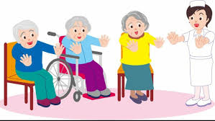
นครสวรรค์เมืองสุขภาวะและระบบดูแลสุขภาพมุ่งเน้นคุณค่า
(Wellness City & Value Based Health Care)
ผู้ป่วยจิตเวชเป็นจำเลยของสังคม : ผู้ป่วยจิตเวชที่มีความเสี่ยงก่อความรุนแรง (SMIV) 970 คน
เสี่ยงสูง 103 ราย เข้าถึงระบบบำบัดทุกราย
การดูแลสุขภาพจิตทุกช่วงวัย
1.เด็กแรกเกิด-5 ปี ได้รับการคัดกรองพัฒนาการและออทิสติก กระตุ้นพัฒนาการสมวัย
2.เด็กวัยเรียน 6-15 ปี ได้รับคัดกรอง 4 กลุ่มโรค โดยผู้ปกครอง-ครู ตรวจวินิจฉัยและรักษาโดยแพทย์
(สมาธิสั้น ออทิสติก LD และบกพร่องทางการเรียนรู้)
3.วัยรุ่น-วัยทำงาน เฝ้าระวังสุขภาพจิต Mental Health Check-In ซึมเศร้า เสี่ยงฆ่าตัวตาย
กลุ่มผู้ป่วยจิตเวชเรื้อรังที่เสี่ยงก่อความรุนแรง (SMIV) ได้รับการบำบัดรักษา
โดยการมีส่วนร่วมของชุมชน
4.วัยสูงอายุ เฝ้าระวัง คัดกรองและดูแล 3 กลุ่มโรค (ซึมเศร้า (Depression)
สมองเสื่อม (Dementia) สับสน (Delirium)
ส่งเสริม ป้องกัน รักษา ฟื้นฟูสมรรถภาพ บูรณาการความร่วมมือ

Slide 3
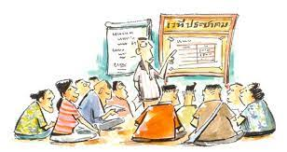
การป้องกันและแก้ไขปัญหายาเสพติดแบบมีส่วนร่วมของชุมชน
1.ระบบคัดกรองและบำบัดรักษาโดยการมีส่วนร่วมของชุมชน (Community Based Treatment and
Rehabilitation :CBTx) ครบทุกตำบลและหมู่บ้าน
2.จัดตั้งทีมคัดกรองและเฝ้าระวังระดับหมู่บ้าน จำนวน 5-7 คน โดยมีองค์ประกอบสำคัญ
2.1 กำนันหรือผู้ใหญ่บ้าน สมาชิก อบต./เทศบาล (1-2 คน)
2.2 เจ้าหน้าที่สาธารณสุขในพื้นที่ (1 คน)
2.3 แกนนำ อสม. ประจำหมู่บ้าน (1-2 คน)
2.4 ผู้นำศาสนา ผู้นำชุมชน ที่เคารพและเป็นที่ยอมรับของประชาชน (1-2 คน)
มีหน้าที่เฝ้าระวังและค้นหาผู้เสพยาเข้าสู่ระบบบำบัดรักษาโดยความสมัครใจ
3.ให้สถานบริการสาธารณสุข (รพ. /รพ.สต.) เป็นสถานบำบัดรักษาแบบไม่พักค้างคืน
4.การเฝ้าระวังผู้ป่วย SMIV และประสานส่งต่อผู้ป่วยเข้ารับการบำบัดรักษาเพื่อลดปัญหาความรุนแรงในชุมชน

Slide 4
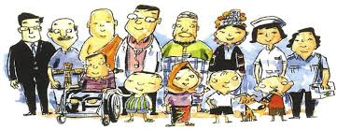
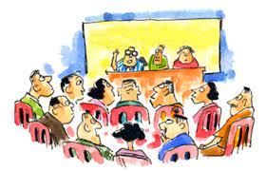
นโยบายการดำเนินงานสุขภาพจิตและยาเสพติด พชอ. จ.นครสวรรค์ ปีงบประมาณ พ.ศ.2566
1.พชอ.ทุกอำเภอกำหนด “สุขภาพจิตและยาเสพติด” เป็นประเด็นมุ่งเน้น
2.แต่งตั้งคณะอนุกรรมการหรือคณะทำงานฯ ขับเคลื่อนประเด็นโดยผลักดันไปสู่
การดำเนินงานระดับตำบล/หมู่บ้าน ตามลำดับความสำคัญของปัญหา
3.มีการกำหนดประเด้นมุ่งเน้นให้สอดคล้องกับสถานการณ์ปัญหาในแต่ละพื้นที่
เช่น ปัญหากลุ่มเสี่ยงฆ่าตัวตาย SMIV ยาเสพติด เด็กเสี่ยง 4 กลุ่มโรค เป็นต้น
4.มีวาระการกำกับ ติดตามและประเมินผลการดำเนินงานอย่างต่อเนื่อง
5.พชจ.และกลไกระดับจังหวัดมีการติดตามและร่วมเรียนรู้เพื่อพัฒนา พชอ.
ตามความเหมาะสม

Slide 5
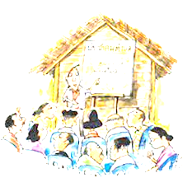

แนวทางการกำหนดประเด็นและการขับเคลื่อนการดำเนินงาน
สุขภาพจิตและยาเสพติด พชอ. และ พชต. ปีงบประมาณ พ.ศ.2566
พชอ. 2566
“งานสุขภาพจิตและยาเสพติด”
ดูแลสุขภาพจิตทุกช่วงวัย
เฝ้าระวังและบำบัดรักษายาเสพติดแบบการมีส่วนร่วมของชุมชน (CBTx)
พชต. 2566
“การเฝ้าระวังและคัดกรอง 4 กลุ่มโรคสำหรับเด็กวัยเรียน (6-15 ปี)”
โดยผู้ปกครองและครู ด้วยเครื่องมือ SNAP-IV
ส่งต่อตรวจวินิจฉัยและบำบัดรักษาโดยแพทย์
“การเฝ้าระวังและส่งตัวผู้ป่วยจิตเวชเรื้อรังที่เสี่ยงก่อความรุนแรง (SMIV) เพื่อการบำบัดรักษาต่อเนื่องโดยการมีส่วนร่วมของชุมชน”
(ประเด็นย่อย : ปรับเปลี่ยนให้สอดคล้องกับปัญหาในแต่ลพื้นที่)
อนุกรรมการฯ พชอ. ประเด็น.....

